Slide 1
TIS株式会社 宮岡時生
自社開発OSS 「dim」
GTFSデータに特化した新機能開発の取り組み
2024.03.02

Slide 2
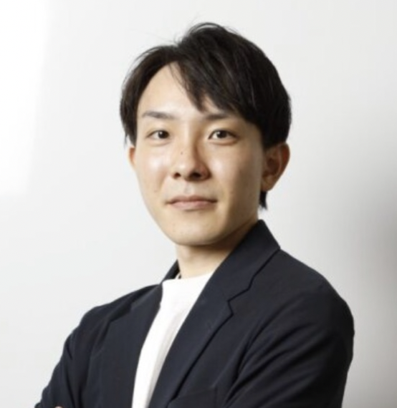
自己紹介
名前：宮岡 時生
趣味：ゲーム・カラオケ
特技：パントマイム
SNS関連：
GitHub → To-Ki-O
X(旧Twitter) → @M_Tokio_0312
経歴
TIS株式会社 入社 (2022年4月)
OSS開発・オープンデータ関連業務に従事(2022年9月〜)
社内の新規事業企画に参画(2023年10月〜)

Slide 3
目次
dimのご紹介
GTFSに特化した新機能開発について
まとめ

Slide 4
動作画面

Slide 5
dimのご紹介
オープンデータ
パッケージマネージャー

Slide 6
データ活用の流れ
データ不備/欲しいデータではなかった
Googleなどで
データを検索
ダウンロード
データの確認
後処理
データを保存

Slide 7
課題感
◆ どこからデータを取ってきたか
◆ どのような後処理をしたか
分からなくなる

Slide 8
解決アプローチ
◆ オープンデータをインストールできる
◆ 諸元情報を管理できる
取得元URL, 最終更新日, バージョン, 実行した後処理 など
オープンデータパッケージマネージャ
※ apt, npm, pip のようなイメージ

Slide 9
特徴
データ検索/取得/処理/記録の一連プロセスに対応

Slide 10
特徴
データ検索/取得/処理/記録の一連プロセスに対応

Slide 11
特徴
データ利活用する際の汎用的な加工処理を搭載

Slide 12
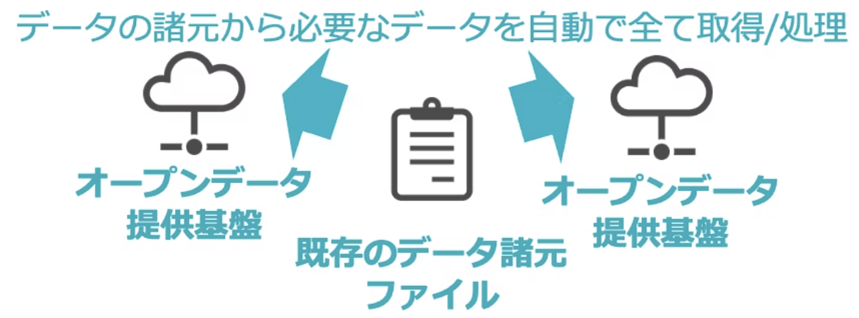
特徴
1Stepでデータの準備を完了

Slide 13
特徴
AI(GPT-3.5)によるデータの加工処理/可視化処理のコード自動生成

Slide 14
GTFSに特化した
新機能開発について
特定非営利活動法人OTTOP様にご協力いただきながら
GTFSに対する課題感のヒアリング
機能検討
実装

Slide 15
取り組んでいる課題感
更新差分がわかりずらい

Slide 16
解決アプローチ
分かりやすい形に可視化する(時刻表, 路線図 など)
(仮) dim gtfs visualise “stop_time.txt”
削除された時刻は赤の背景で表示
追加された時刻は緑の背景で表示
やんばる急行バス 時刻表(https://yanbaru-expressbus.com/timetable/)

Slide 17
その他の検討機能
メタデータを表示する機能
データの有効期限を確認する機能
2つ以上のGTFSデータをマージする機能
GTFSデータのバリデーション機能
など

Slide 18
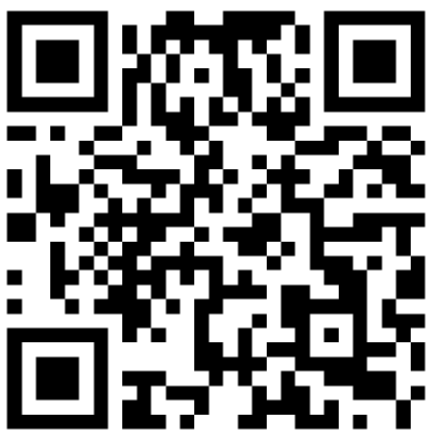
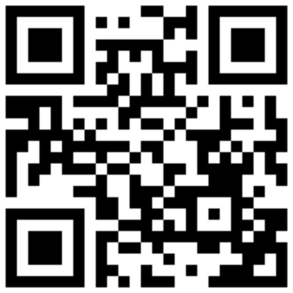
ご清聴ありがとうございました
Qiita記事
「dim」についてもっと知りたい方
GitHub
IssueやPRもお待ちしております
「こんな課題感がある！」や「こんな機能が欲しい！」など
ぜひ宮岡までお伝えください！
e-mail : miyaoka.tokio@tis.co.jp

